Slide 1
原始惑星系円盤の分子輝線観測と
化学モデル
原始惑星系円盤研究会
Aug. 19-22, 2013 @国立天文台
野村 英子 (京大理宇宙物理)

Slide 2
Contents
§1. Introduction
§2. 原始惑星系円盤からの赤外線輝線
§3. 原始惑星系円盤からの
ミリ波・サブミリ波輝線
§4. 原始惑星系円盤の物理構造と
化学モデル
§5. 原始惑星系円盤の化学モデルと
太陽系物質起源
§6. Summary

Slide 3
§1 Introduction

Slide 4
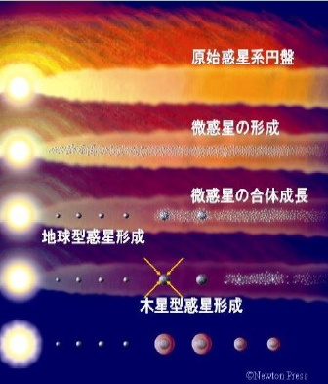
原始惑星系円盤から惑星系へ
(e.g., Hayashi et al. 1985)
ダストの成長・
赤道面への沈殿
↓
微惑星形成
原始惑星系円盤の観測とモデルの比較から惑星形成論と
太陽系内物質の生成過程を検証
↓
微惑星の合体成長
↓
原始惑星形成
↓
ガス円盤の散逸
→ 惑星系形成
(C) Newton Press

Slide 5
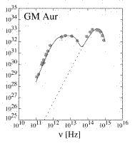
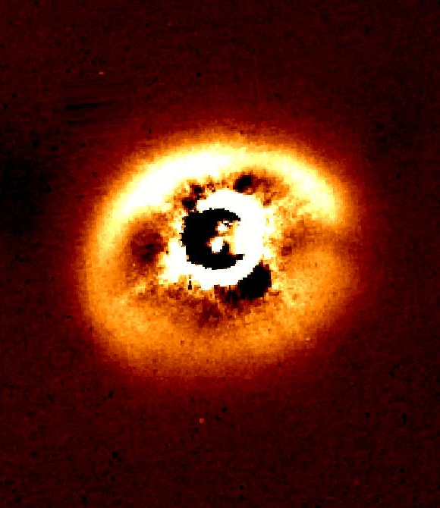
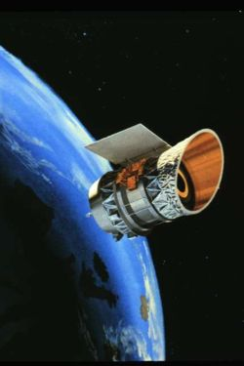
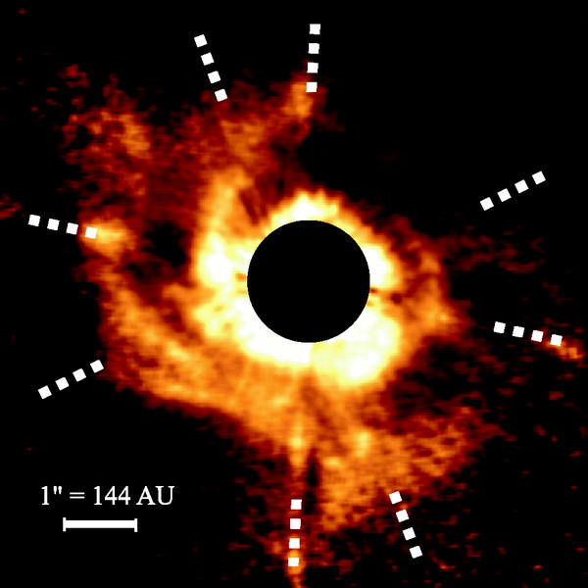
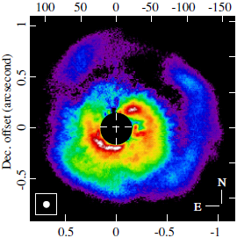
円盤からのダスト連続光の観測
ダスト熱放射
ダスト散乱光
GG Tau
IRAS(1983年)
中心星
AB Aur
円盤
100AU
赤外線超過
(Itoh et al. 2002)
(Kitamura et al. 2002)
AB Aur
100AU
(Fukagawa+ 2004)
赤外線
円盤
可視光
・
★
ダスト
中心星
(Hashimoto+
2011)

Slide 6
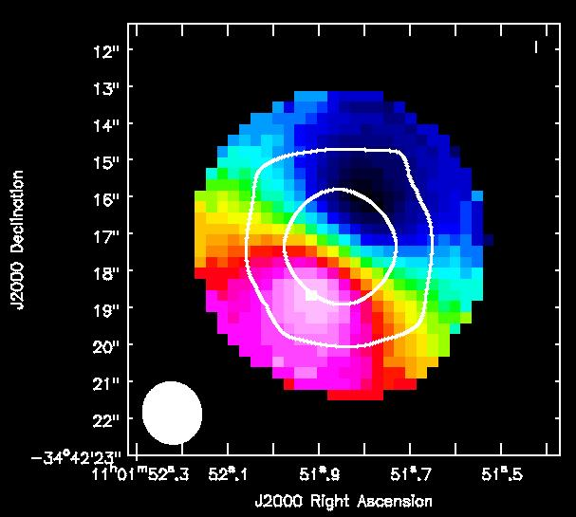
原始惑星系円盤からのガス輝線観測
紫外
H₂ Lyman-Werner
band transitions
ミリ波・サブミリ波
TW Hya
HCO⁺(4-3)
¹²CO 6-5, 3-2, 2-1, 1-0,
¹³CO 3-2, 2-1, 1-0,
C¹⁸O 2-1, 1-0,
HCN, HNC, DCN, CN,
CS, C³⁴S, C₂H, H₂CO,
HCO⁺, H¹³CO⁺, DCO⁺,
N₂H⁺, HC₃N, c-C₃H₂, etc.
可視光
[OI] 6300A
ALMA
100AU
近赤外
H₂ v=1-0 S(1), S(0),
CO Δv=2, Δv=1
原始惑星系円盤内の分子分布？
中間赤外
H₂ v=0-0 S(1), S(2), S(4)
H₂O, OH, HCN, C₂H₂, CO₂
(Spitzer Space Telescope)
赤外線
(sub)mm
遠赤外
★
[OI] 63um, 145um,
CO, H₂O, CH⁺, HD, etc.
(Herschel Space Observatory)
→ALMA

Slide 7
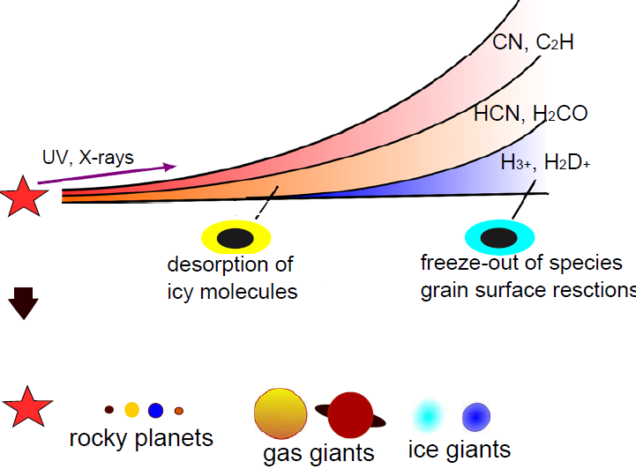
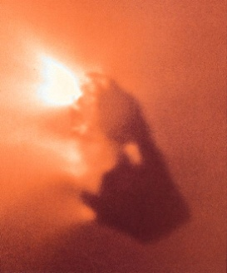
原始惑星系円盤の化学構造
(e.g., Dutrey+ 1997, Markwick+2002, Aikawa+ 2002, Bergin+ 2007)
・円盤表層部：光解離→ラジカルが豊富
・円盤中層部：分子が豊富
・円盤外縁赤道面付近：気相分子の凍結
氷分子の蒸発
ガス粒子の
塵表面への凍結
ESA
H₂O, CO₂, CH₄, CH₃OH, H₂CO, NH₃, HCN, etc.
Halley
岩石惑星
氷惑星
ガス惑星

Slide 8
§2
原始惑星系円盤からの
赤外線輝線
- 水＆有機分子, HD -

Slide 9
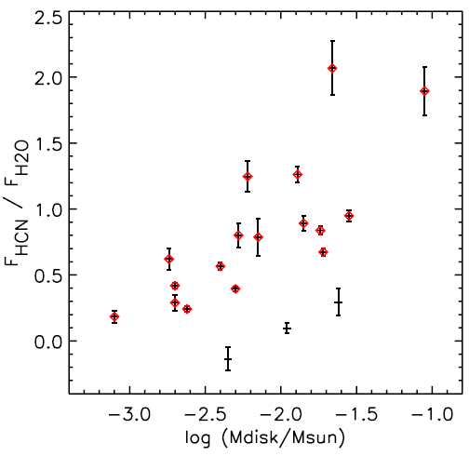
惑星形成領域における水・有機分子の観測
Spitzer/IRS (R=600)
HCN/H₂O ⇔ M_{disk}?
S/N=250
AA Tau
・OH
・
M_{acc}?
観測
HCN
モデル
(Carr & Najita 2011, Najita+ 2013)
H₂O Snow line @ 1~4AU?
Spitzer data + models
C₂H₂
CO₂
・H₂O
(e.g., Carr & Najita 2008; Salyk+
2008, 2011; Pontoppiddan+ 2010)
(Meijerink+ 2009, Zhang+ 2013)

Slide 10
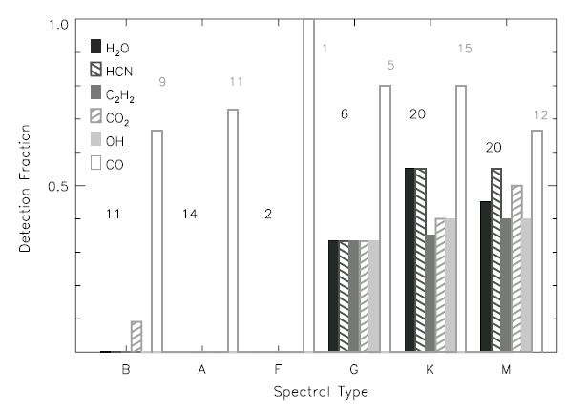
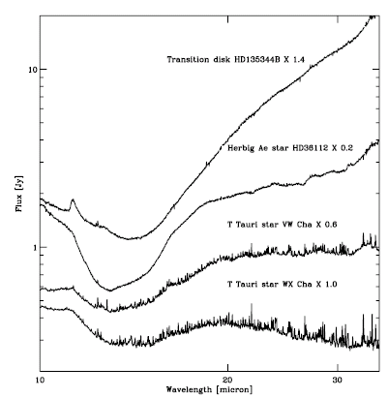
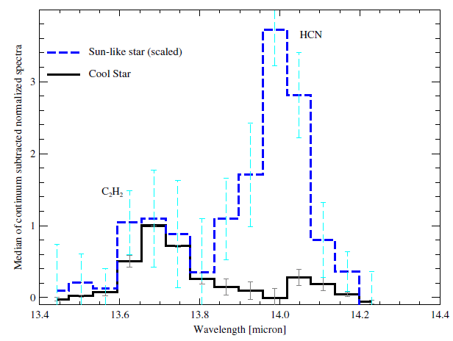
惑星形成領域における有機分子の観測
100%
H₂O
K
M
Spitzer/IRS (R=600)
HCN
G
C₂H₂
Herbig Fe
Transitional
50%
CO₂
B
A
F
OH
CO
Herbig Ae
T Tauri
Spitzer/IRS (R=64~128)
HCN
T Tauri
C₂H₂
Sun-like
中心星による違い (?)
M dwarf
(Pascucci+ 2008, Pontoppiddan+ 2010)

Slide 11
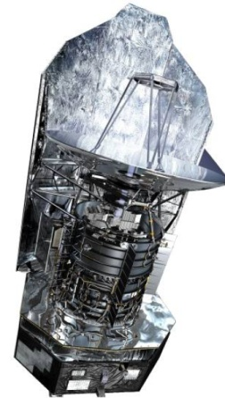
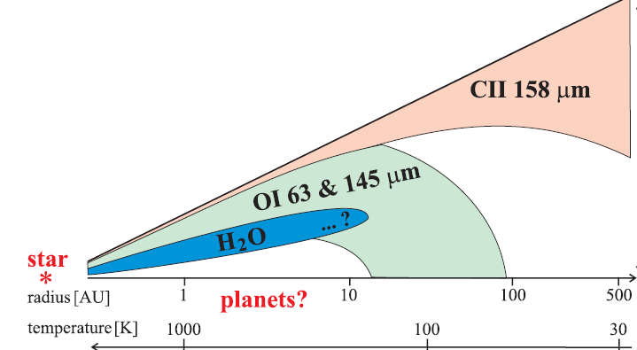
Herschel GASPS
GASPS (gas in protoplanetary disks)
Target lines :
[CII] 158um, [OI] 63, 145 um, H₂O lines & Dust emission
(Herschel/PACS)
Target objects :
~250 T Tauri & HAeBe stars in nearby star clusters in the age range of 1-30 Myr
PI: Bill Dent
Dent et al. (2013)
Kamp et al. (2013, 準備中)
Herschel
2009/5-2012
→ Gas dispersal time of PPDs?
中心星や多波長のデータ &モデル計算

Slide 12
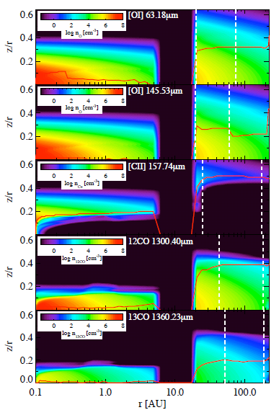
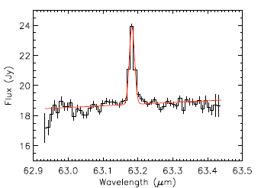
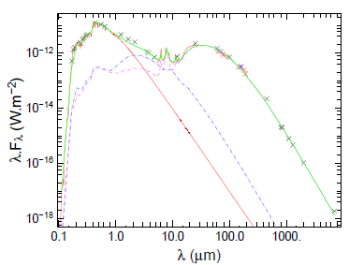
Herschel GASPS : 観測 &モデル
HD169142
[OI] 63μm
[OI] 63μm
[OI] 146μm
[CII] 158μm
12CO 2-1
Gap 円盤で観測値を再現可
13CO 2-1
(Meeus et al. 2010)
(TW Hya, HD100546, Thi+ 10, 11;
Tilling+12, Padio+ 13)

Slide 13
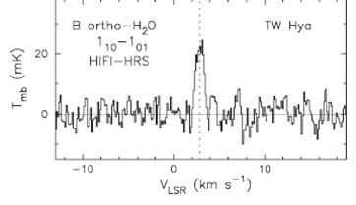
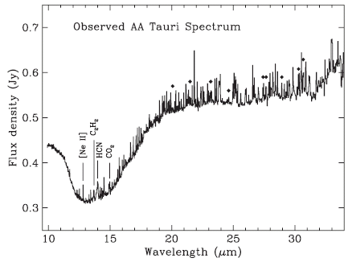
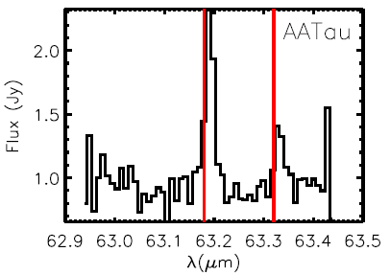

原始惑星系円盤からの水分子輝線
Herschel/HIFI
(Riviere-Marichalar+ 2012)
TW Hya
H₂O, OH, HCN, C₂H₂
Spitzer/IRS
AA Tau
[OI]
H₂O
Herschel/PACS
(Hogerheijde+ 2011)
AA Tau
cold FIR lines
(Carr & Najita 2008)
warm FIR lines
hot MIR lines
Spitzer hot H2O @10-35μm, TTSs: 検出, HAEBEs: 上限のみ
Herschel warm H2O TTSs: @63μm, HAEBEs: @55-180μm
Herschel cold H2O @267μm, 539μm, TW Hya, HD100546

Slide 14
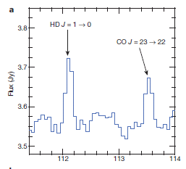
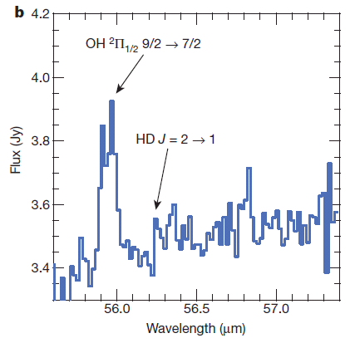
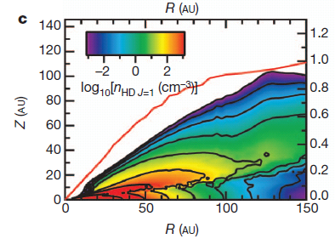
原始惑星系円盤からのHD分子輝線
TW Hya
Herschel/PACS
n (HD, J=1) [cm⁻³]
[HD]/[H₂]=3.0e-5
→ M_{disk} > 0.05M_{sun}
 |  | [μm] | A[s⁻¹] | Eu[K] | [W/m²]
HD | J=1-0 | 112 | 5.4e-8 | 129 | 6.3e-18
 | J=2-1 | 56 | 5.2e-7 | 385 | <8.0e-18
H₂ | S(0) | 28 | 3.0e-11 | 171
 | S(1) | 17 | 4.9e-10 | 511 | 1.2e-17
More observations by Sofia?
(Bergin et al. 2013)

Slide 15
§3
原始惑星系円盤からの
ミリ波サブミリ波輝線

Slide 16
PdBI, SMAによる円盤の干渉計観測
PdBI: Chemistry in Disks (CID)
AB Aur, CQ Tau, MWC480, MWC785, DM Tau, LkCa 15, GO Tau
N₂H⁺, CCH, CS, H₂S, SO, CN, HCN, HC₃N, CCS, H₂CO
(Dutrey+07,11, Schreyer+08, Henning+10,
Semenov+11, Chapillon+12a,12b, Guilloteau+12)
SMA: Disk Imaging Survey of Chemistry
with the SMA (DISCS)
DM Tau, IM Lup, AA Tau, GM Aur, V4046 Sgr, AS 205, AS 208, LkCa 15, HD142527, SAO 206482, CQ Tau, MWC480
CO2-1, HCO+3-2, DCO+3-2, N₂H⁺, H2CO3-2, 4-3, HCN3-2, DCN3-2, CN2_{3/2}-1_{1/2}, 2_{3/2}-1_{3/2}
(Oberg+, Qi+, 10-13)
Notes:
,

Slide 17
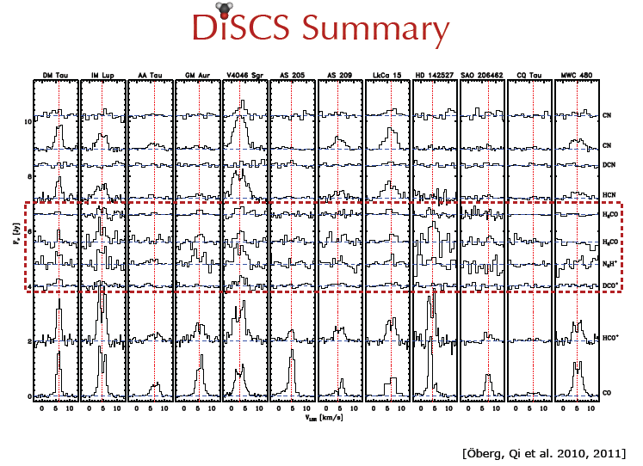

DISCS (SMA)
TTauri star: molecular rich
Harbig Ae: molecular poor
(逆のものもある :
e.g., AA Tau, HD163296…
赤外線輝線と逆相関？)
Spitzer
Spitzer
(Oberg, Qi et al. 2010, 2011a)

Slide 18
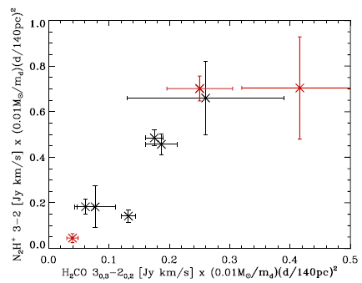
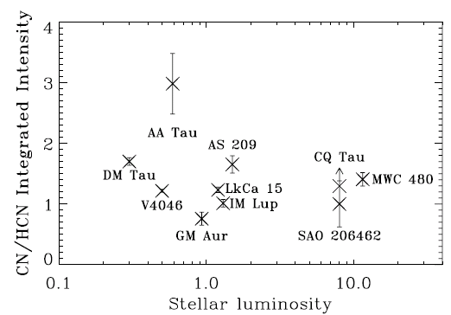
T Tauri Disks vs. Herbig Ae Disks
(Oberg et al. 2010, 2011a)
(Qi et al. 2013a)
CN/HCN
N₂H⁺ vs. H₂CO
- CN/HCNはTTSsとHAEBEで違いなし
DCO⁺, DCN, N₂H⁺, H₂COはTTSsのみで検出
- N₂H⁺, H₂COに相関 ⇔ 円盤温度
- AB AurではHCO⁺, HCN, CS, C₂Hの存在量: 少
(Schreyer et al. 2008)
- HAEBEではH₂O, HCN, C₂H₂, CO₂, OH未検出
(Pontoppidan et al. 2010, by Spitzer)

Slide 19
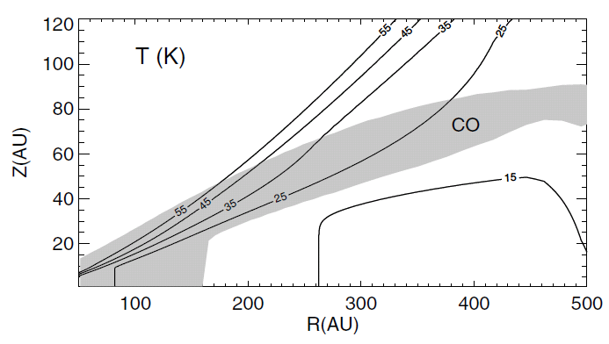
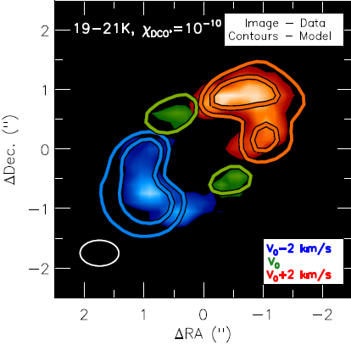
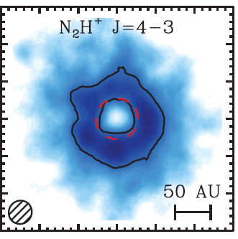

CO Snow Line
HD163296
SMA
CO6-5@691GHz
¹³CO2-1@220GHz
CO3-2@346GHz
C¹⁸O2-1@220GHz
CO2-1@231GHz
C¹⁷O3-2@337GHz
dust settling
CO snow line @ R~155AU
(Qi et al. 2011)
TW Hya
ALMA SV
@band7,
DCO⁺ 5-4
ALMA
cycle 0
CO snow line @ R~30AU
[DCO⁺]
/[HCO⁺]
=0.3
(Mathews et al. 2013)
(Qi et al. 2013c)

Slide 20
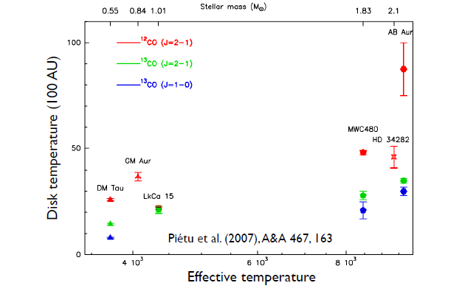
Cold CO 問題
CO @ T < 10K? ⇔ COの凍結温度 ~15-20K
CCH, CN, HCNもT<10K?
(Henning et al. 2010, Chapillon et al. 2012a)

Slide 21
§4
原始惑星系円盤の
物理構造と化学モデル
- ダスト成長、ガス流、
電離度、環境効果 -

Slide 22
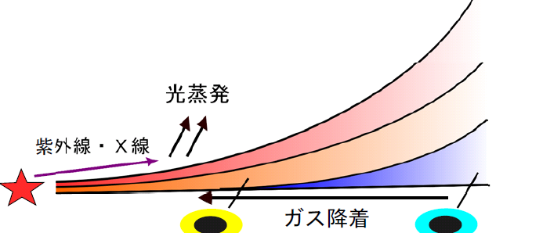

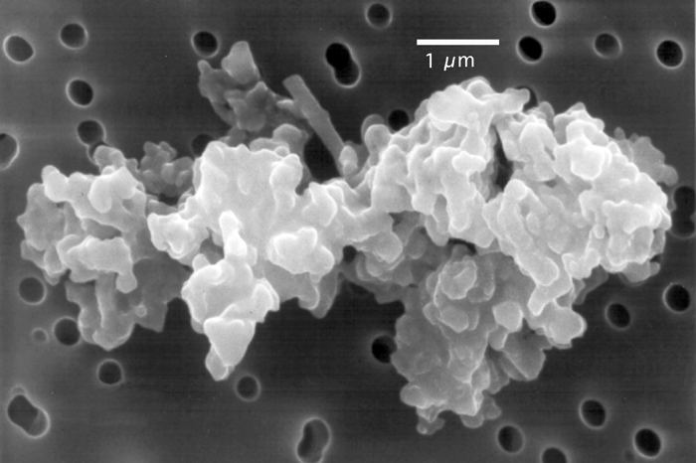
原始惑星系円盤の物理的・化学的進化
§4
物理過程
化学進化
§5
・ダスト合体成長・沈澱
・ガス散逸
- 中心星への質量降着
⇔ MRI(磁気回転不安定性)
乱流拡散
- 光蒸発
- 円盤風
↓
惑星形成
・太陽系内物質
・生命起源物質
(大型有機分子生成)
との関連
分子輝線の観測
⇔ 円盤物理・
化学構造
円盤風
ダスト合体成長
乱流拡散

Slide 23
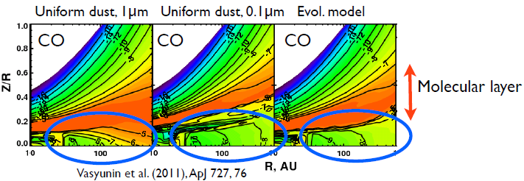
Effect of Dust Evolution
ダスト成長・沈殿 → 小さなダスト量の減少
→ 紫外線浸透 ＆ ダストへの分子の吸着
(e.g., Aikawa & Nomura 2006; Fogel+ 2011; Ishimoto+ ポスター)
化学反応 + ガス温度 + ダスト合体成長計算
- ダスト成長＆破壊＆沈殿 + ガス温度 + 化学反応
(Vasynin et al. 2011)
- 時間進化含む (Akimkin et al. 2013)

Slide 24
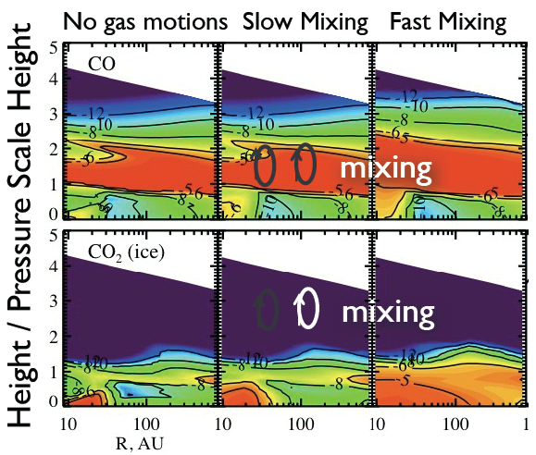

Effect of Turbulent Mixing
円盤内ガス流 →
分子層⇔表層＆冷たい赤道面の境界で
分子分布に影響 (τ_{chemistry} > τ_{motion})
(Semenov & Weibe 2011)
半径方向＆鉛直方向の2D乱流
鉛直方向の1D乱流
(e.g., Semenov+ 2006; Willacy+ 2006,2008;
Herant+ 2010;
Heinzeller+ 2011)

Slide 25
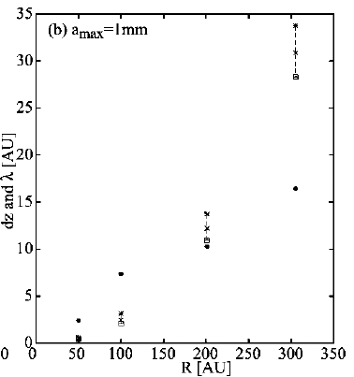
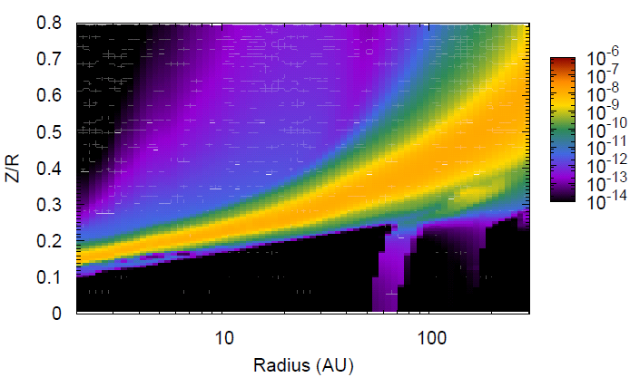
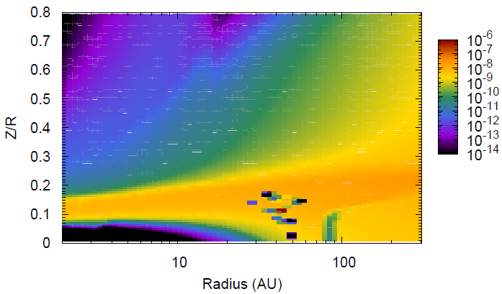
Cold CO 問題
CO @ T < 10K? ⇔ COの凍結温度 ~15-20K
ダスト成長なし
ダスト成長あり
Mixing
length
CN
CN
<
Size of
Freeze-out
layer
(Ishimoto et al.)
(Aikawa 2007)
ダスト成長＆乱流→円盤外縁でCold COを説明できる

Slide 26
原始惑星系円盤からの水分子輝線
Herschel/HIFI
(Riviere-Marichalar+ 2012)
TW Hya
H₂O, OH, HCN, C₂H₂
Spitzer/IRS
AA Tau
[OI]
H₂O
Herschel/PACS
(Hogerheijde+ 2011)
AA Tau
cold FIR lines
(Carr & Najita 2008)
warm FIR lines
hot MIR lines
Spitzer hot H2O @10-35μm, TTSs: 検出, HAEBEs: 上限のみ
Herschel warm H2O TTSs: @63μm, HAEBEs: @55-180μm
Herschel cold H2O @267μm, 539μm, TW Hya, HD100546

Slide 27
H₂O formation in disks
Cold outer disk x(H₂O)<10⁻⁷
H₃⁺
H₂
H₂
O OH⁺ H₂O⁺ H₃O⁺
H₂O (gas) H₂O (grain)
H₂O (gas)
Hot inner disk (>300K), x(H₂O)~10⁻⁴
e⁻
photodesorption
O + H₂ H + OH
OH + H₂ H + H₂O
cold FIR lines
Energy barrier
warm FIR lines
hot MIR lines
a

Slide 28
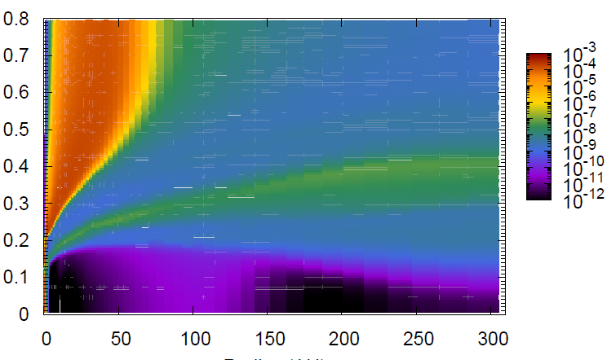
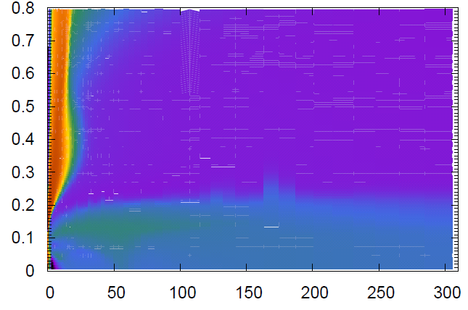
H2O: ダスト進化の影響
Line radiative transfer: LTE, face-on, Molecular data: LAMDA
H₂O line flux (10⁻¹⁴ erg s⁻¹ cm⁻²) @d=140pc
(Walsh et al. 2012, in prep.)
 | a_{max}=10μm | a_{max}=10cm | observations
17μm (hot) | 0.19 | 0.096 | 4.8
63μm (warm) | 0.47 | 0.23 | 0.80
539μm (cold) | 2.6e-3 | 6.3e-4 | 2.7e-3
(Obs.: Carr & Najita 2012, Riviere-Marichalar+ 2012, Hogerheijde+ 2011)
a_{max}=10μm
H₂O
a_{max}=10cm
H₂O
Z/R
Small grains can survive in the disk surface?
R [AU]
R [AU]
a_{max} warm H2O , T (cold H2O) H2O line

Slide 29
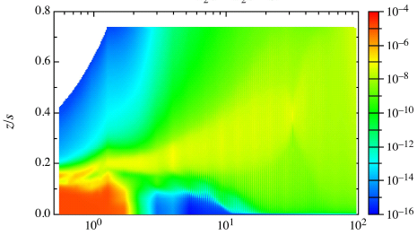
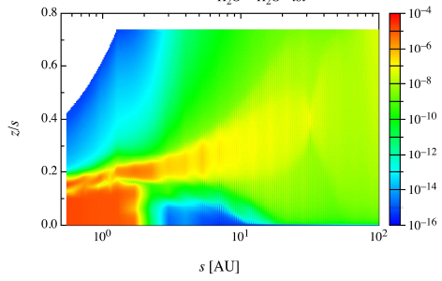
H2O: 乱流拡散の影響
No gas motion
Turbulent mixing
H₂O
H₂O
Height / Radius
Height / Radius
OH + H₂ H + H₂O
(Heinzeller, HN, Walsh, Millar 2011)
mixing
Disk radius [AU]
Disk radius [AU]
Turbulent mixing enhances H₂O, OH, HCN, C₂H₂ in surface layer of inner disk
→ making hot/warm water lines stronger
＊円盤風でも同様の効果
(Ishimoto et al.)

Slide 30


原始惑星円盤ガスの電離度とMRI
Bz
Disk
・磁気回転不安定性による
角運動量輸送
& 中心星への質量降着，
乱流拡散
★
Star
円盤内の化学反応計算
→ 電離度
→ 磁気回転不安定/安定領域
電離度が検証できる分子種
・原始惑星系円盤：低電離度(中性粒子 >> イオン)
→ 磁気回転不安定性が安定化
密度 ：高 ⇔ 低
電離度：低 ⇔ 高
(e.g., Sano & Stone 2002, Kunz & Balbus 2004)

Slide 31
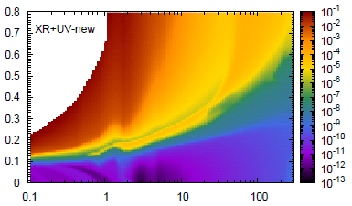

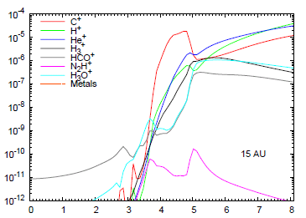


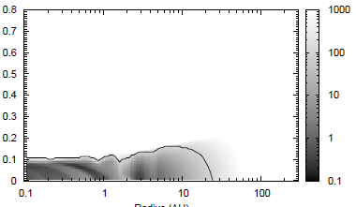
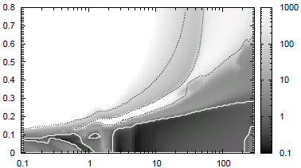
原始惑星円盤ガスの電離度とMRI
Ionization degree
- Ohmic dissipation
R=15AU
η=6.5e3 x(e⁻)
Z/R
He⁺, H⁺
- Ambipolar diffusion
C⁺
Fractional abundances
Am (ambipolar diffusion)
(Walsh, HN, Millar, Aikawa 2012)
Re_{M} (Ohmic dissipation)
HCO⁺
H₃O⁺
N₂H⁺
Am=100
Z/R
MR unstable
MR unstable
Z[AU]
Am=1
Re_{M}=100
MR-stable
MRI -regulated
R [AU]
R [AU]
MRI is stabilized near midplane by Ohmic diss. (<20AU)
& regulated by AD (<200AU), Surface layer is unstable

Slide 32
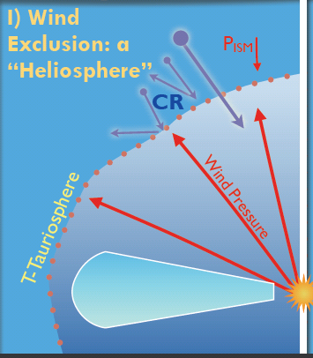
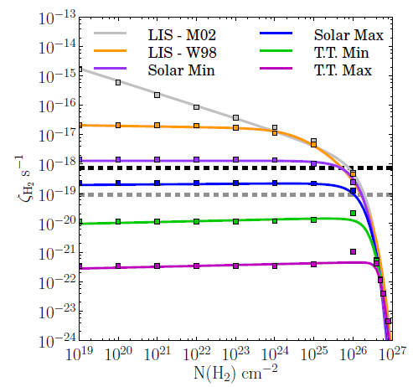
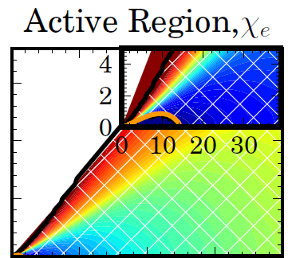
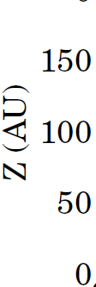



Excursion of Cosmic Rays
太陽圏のアナロジーで、若い中心星の
活動性による宇宙線の遮蔽を考える
Rm=3000
ISM M02
ISM W98
遮蔽
Am=0.1
ISM M02
Lx=1e33erg/s
TTS activity min
TTS activity max
TTS max
ζ_{RN}=1e-19 s⁻¹
赤道面付近では放射性元素による電離が重要？
(Cleeves, Adams & Bergin 2013)

Slide 33



原始惑星系円盤ガスの電離度の観測
LkCa 15, OVRO, CO, ¹³CO, C¹⁸O, HCO⁺, H¹³CO⁺, N₂H⁺
(Qi+ 2003)
LkCa 15, DM Tau, MWC480, PdBI, CO, ¹³CO, HCO⁺, N₂H⁺
(Pietu+ 2007; Dutrey+ 2007)
H₃⁺ + CO → HCO⁺ + H₂
高温
H₃⁺ + HD → H₂D⁺ + H₂+ 220K
H₂D⁺ + CO → DCO⁺ + H₂
N₂H⁺ + CO → HCO⁺ + N₂
低温
物理モデル：ダスト連続光
(Andrews+ 2011)
DM Tau, SMA
(Oberg et al. 2010, 2011b)

Slide 34



若い星団内の原始惑星系円盤の進化
オリオン星雲 トラペジウム星団
電離面
HST
大質量星からの紫外線
原始惑星系円盤
電離面
光蒸発
★
円盤
距離：400pc
星の大部分は若い星団で形成される→
星団の環境効果、特に光蒸発の影響を調べる

Slide 35




Line Flux : Irradiated vs. Isolated
(Walsh, Millar, HN 2013)
ガス温度
T_{gas} > T_{crit}
Isolated
Irradiated
Z/R
光蒸発領域
Line flux ratios
CN
Z/R
光解離
CO
6-5/2-1
HCO⁺
6-5/2-1
CN
6-5/2-1
HCN
7-6/3-2
HCO⁺
気相反応により他の分子種へ
円盤表層部の光蒸発領域を
トレースする分子輝線の観測→ALMAによる光蒸発条件の観測的検証
Z/R
紫外線→
電離度↑
R [AU]

Slide 36
§5
原始惑星系円盤の
化学モデルと
太陽系内物質の起源
- 同位体(重水化物)、
複雑な分子種 -

Slide 37

Deuterium Chemistry
(Persson et al. in prep.)
原始惑星系円盤における重水化物の観測
DCO⁺ : TW Hya, DM Tau, LkCa 15, HD163296
(van Dishoeck+ 2003, Guilloteau+ 2006, Oberg+2010, Mathews+ 2013)
(Qi+ 2008, Oberg+ 2010, 2012)
DCN : TW Hya, LkCa 15
HD : TW Hya
HDO, H₂D⁺ : non-detection
(Bergin+ 2013)
(Guilloteau+ 2006, Chapillon+ 2011)

Slide 38



Deuterium Water in Disks
(Furuya+ 2013, submitted)
D濃縮:大
D濃縮:小
H₂O(ice) → O → H₂O(ice)
光脱離 ダストへ
・解離 吸着

Slide 39

Deuterium Chemistry in Disks
Multiplly Deuterated Species
HD/H₂ = 1.5e-5
↓
一部の分子にD濃集
H₃⁺ + CO → HCO⁺ + H₂
高温
H₃⁺ + HD → H₂D⁺ + H₂+ 220K
H₂D⁺ + CO → DCO⁺ + H₂
低温

Slide 40






Deuterium Chemistry in Disks
Multiplly Deuterated Species
鉛直分布＠250AU
半径分布
H₃⁺
D₃⁺に濃集
→H₂D⁺は少ない？
H₂O
(Willacy 2007)
HCO⁺
赤道面でD濃集
低温領域でD濃集

Slide 41



Carbon Fractionation in Disks
- 円盤表層部における光解離のself-sheildingによる分離
表層： ¹²C¹⁶O → ¹³CO → C¹⁸O → C¹⁷O →… ：赤道面
- 化学反応による分離
ΔE=35K
ΔE=9K
(Woods & Willacy 2009)
温度に応じて緩やかな違い→観測できる？

Slide 42
これまでに観測された星間分子の一部
CH+
HCN
H2CO
HC3N
CH3OH
HC5N
HCOOCH3
HC7N
CS
HNC
H2CS
HCOOH
CH3CN
CH3CCH
CH3C3N
HC9N
CO
HCO
H2CN
CH2NH
CH3NC
CH3NH2
CH3COOH
HC11N
CN
OCS
HNCO
CH2CO
CH3SH
CH3CHO
CH2CHCHO
C2H5CN
C2
CH2
HNCS
NH2CN
NH2CHO
CH2CHCN
CH2OHCHO
CH3C4H
CH
C2H
C3H
C4H
C5H
C6H
CH3C5N
スターダストミッションで
彗星サンプル中にアミノ酸
グリシンを発見
隕石中のアミノ酸
⇔ 星間分子との関連？
H2C6
CO+
C3
c-C3H
c-C3H2
H2C4
c-C2H4O
CH3OCH3
CF+
CO2
C3N
H2C3
HC3NH+
CH2CHOH
C2H5OH
CN-
C2O
C3O
CH2CN
C5N-
C6H-
CH3CONH2
C2S
C3S
HCCNC
CH3COCH3
(Elsila et al. 2009)
HCO+
CH3
HNCCC
OHCH2CH2OH
HOC+
C2H2
CH4
C2H5OCHO
HCS+
HOCO+
H2COH+
→ アミノ酸？
C8H-
HCNH+
C4H-
NH2CH2COOH?
C3N-
1970年
~10種
1980年
~50種
1995年
~100種
2013年
~170種
→
→
→

Slide 43



円盤における複雑な分子種の検出
MWC480, LkCa15,
GO Tau
IRAM 30m, PdBI
HC₃N
J=16-15, 12-11, 10-9 @ 146, 109, 91GHz
HD163296 ALMA SV
c-C₃H₂ J=6-5 @ 218GHz
(Chapillon et al. 2012)
(Qi et al. 2013b)
→ALMAでさらに複雑な分子種の発見へ

Slide 44
星間空間におけるダスト表面反応
低温: < 20K
暖かい領域: 30-50K
紫外線
C, O, N,
S, CO, …
脱離
紫外線、
宇宙線、
X線
NH₂,
HCO, …
H
CH₃O
加熱
ダスト表面
ダスト表面
\
非飽和分子の生成
HCOOCH₃, NH₂CHO, …
飽和分子の生成
移動
CH₄, H₂O, NH₃,
H₂S, CH₃OH, …
(e.g., Garrod+ 2006, 2008)
気相反応では生成されにくい分子種が生成される
暖かいダスト表面ではより複雑な分子種が生成

Slide 45


円盤中の大型有機分子のモデル計算
塵表面反応
光脱離
UV
CR
Xrays
C, O, N,
S, CO, …
脱離
H
H₂O, CH₃OH, …
ダスト表面
HCOOH
CH₃OH
(Walsh, Millar, HN 2010)
z[AU]
x[AU]
x[AU]
円盤外縁の有機分子は塵表面反応をトレースする

Slide 46




塵表面でのさらに複雑な分子の生成
OSU chemical network (Harada et al. 2010, Garrod et al. 2008)
温度
CH₃OH
Z/R
30-50K
(Walsh, Millar, HN et al. 2013, submitted)
C₂H₅OH
CH₃COCH₃アセトン
Z/R
→ 太陽系内物質起源へ
R [AU]
R [AU]
複雑な有機分子はT~30-35K(~50AU)の
彗星滞在領域の星間塵上で主に形成される

Slide 47

彗星で観測された分子存在量との比較
モデル(固相)
(円盤半径 >20AU)
分子雲(初期値)
彗星観測
(Walsh, Millar, HN et al. 2013, submitted)
多くの複雑な分子種は分子雲→円盤で存在量増加
彗星からの分子輝線観測の結果は円盤モデルと良い一致

Slide 48



ALMAによる円盤中のCH₃OHの観測予測
H₂CO line spectra
CH₃OH line spectra
ALMA band
3 4 6 7 8 9 10
3 4 6 7 8 9 10
with surface reactions
w/o surface reactions
Flux Density [Jy]
(Walsh, Millar, HN et al. 2013, submitted)
Frequency [GHz]
Frequency [GHz]
H₂CO line fluxes: consistent with observations
Full ALMA detection limits:
band7: 5mJy for 0.2km/s, 30min
band8: 10mJy for 0.2km/s, 60min
Strong methanol lines will be observable

Slide 49
Summary
原始惑星系円盤からの赤外線・電波輝線観測
中間-遠赤外線H2Oの統一的理解(H2O雪線)
中心星のスペクトル型依存性
原始惑星系円盤の化学モデル
ダスト進化やガス流(乱流拡散)+化学反応計算
ALMAに向けて
乱流・電離度の観測的測定
Transition disk (inner hole)の観測
重水素などのIsotopologueの観測
より大きな分子種の検出
環境効果(星団内円盤の観測)

